Slide 1
Дитячі хвороби
Презентація на тему:

Slide 2
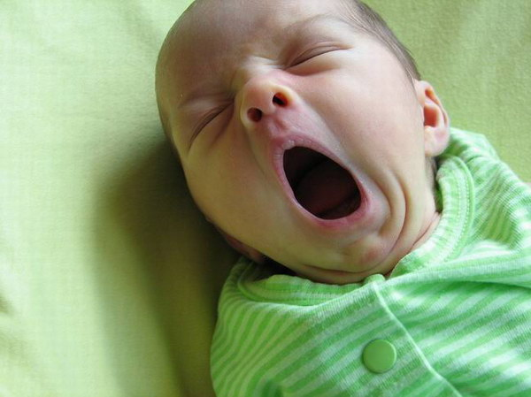
Дитячі хвороби - це група захворювань, що зустрічаються переважно або винятково в дитячому віці і зв'язаних з особливостями розвитку дитячого організму.

Slide 3
Інтенсивне зростання і розвиток дитини обумовлюють анатомо-фізіологічні особливості його організму і своєрідність патології. Навіть захворювання, що зустрічаються переважно в дорослих, мають у дітей своєрідний плин, що також залежить від віку дитини.

Slide 4
У період новонародженості відбувається пристосування організму до нових умов життя. Функціональні системи його організму знаходяться в стані хиткої рівноваги, що легко порушується.

Slide 5
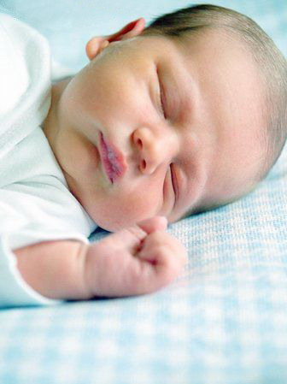
У цьому періоді виявляються зміни в організмі дитини, пов'язані з порушеннями розвитку плоду у внутрішньоутробному періоді (внутрішньоутробна асфіксія плоду; захворювання матері: листериоз, токсоплазмоз, краснуха, грип і ін.; вплив на її організм деяких хімічних речовин, наприклад алкоголю, променистої енергії й ін.).

Slide 6
З перших днів після народження виявляються пороки розвитку, недоношенность, наслідку родової травми (внутрічерепні крововиливи й ін.), гемолітична хвороба немовлят, а також деякі спадкові захворювання. Висока чутливість немовлят до вірусних інфекцій обумовлює часте виникнення в них гнійно-септичних захворювань шкіри і пупка, гострих вірусних і бактеріальних захворювань органів дихання.

Slide 7
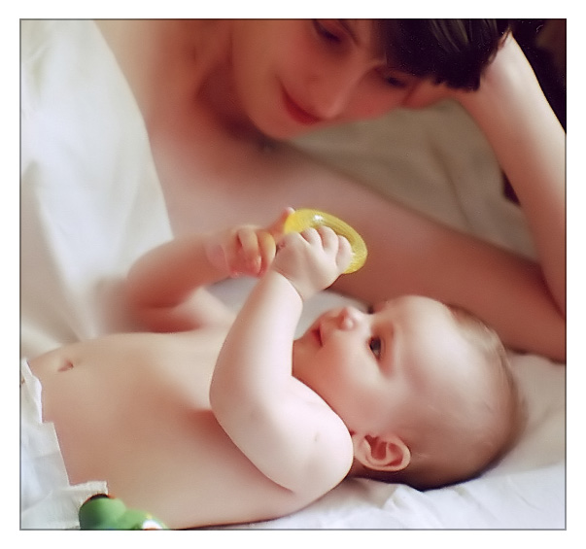
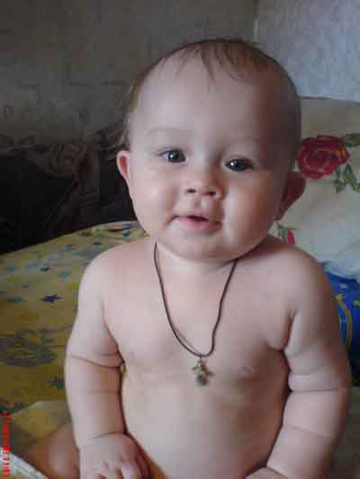
Кожна хвороба накладає свій відбиток, обмежуючи майбутні можливості дорослої людини, тоді як повноцінне життя залежить від різноманіття і волі вибору.

Slide 8
Тому наша розмова піде про взаємодію дитячого організму з різними видами інфекції, що у більш широкому розумінні являють собою особливості навколишнього середовища. Таким чином, у глобальному змісті інфекція є екологічним чинником, що впливає і на якість життя, і на її тривалість.

Slide 9
Досвідчені батьки з легкістю визначають, коли дитина починає хворіти. На це вказує ряд безсумнівних ознак, добре усім знайомих підвищення температури, зміни в поводженні, апетиті, головний біль, слабість. Але є і більш специфічні симптоми, орієнтуючись на які можна попередньо установити хоча б загальні принципи відходу, а також екстреність звертання за медичною допомогою і необхідність госпітального (лікарняного) лікування

Slide 10
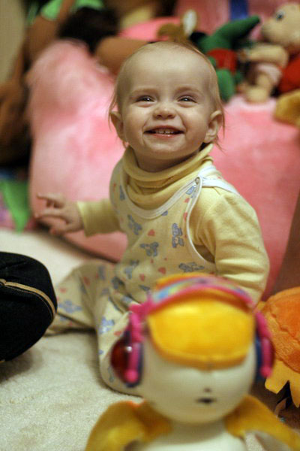
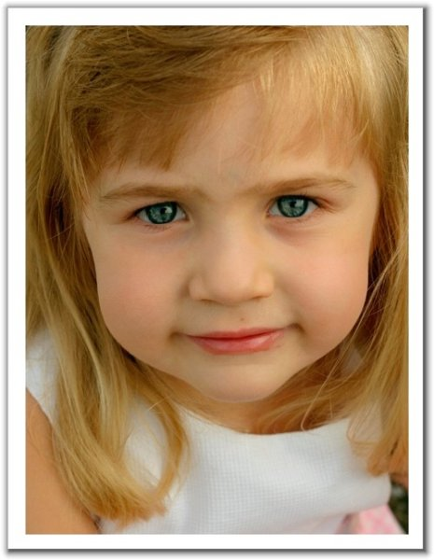
До дитячих хвороб відносяться: Коклюш Вітряна віспа, Кір, Краснуха, Свинка, Скарлатина, Гострі кишкові інфекції, Дизентерія, Сальмонельоз.

